Slide 1
Medeltiden 1150-1523
Olika släkter bråkade.
Städer grundades.
Birger jarls släkt-starkast
Union- Sv+Dk+N
Digerdöden
Universitet- bok trycktes

Slide 2
Medeltiden kyrkans och kungens tid De började samarbeta. Kyrkan skyddade kungen och kungen skyddade kyrkan. Kungens lagar och skatter.

Slide 3
Medeltida källor
Fysiska källor
Fynd från utgrävningar (Bockstensmannen)
Byggnader som finns kvar
Bilder i kyrkor- väggar
Skrivna källor
Krönikor = historiebok - kungen bestämde om vad
Böcker
Bilder i böcker
Brev med sigill (giltigt)
Kvitto med sigill (giltigt)

Slide 4
Norden förändrades
I Sverige bodde de flesta på landet och var bönder.
0,5 miljon svenskar
Betalade skatt
Rika bönder=stormän
Rika stormän=riddare
Städer-stadsbor-handel-hantverk
Kyrkor och kloster byggdes
Präster, munkar, nunnor

Slide 5
Samer i norr
Inte så mycket skrivna källor.
Fornfynd finns.
Jagade och fiskade hade renar, getter, får.
Flyttade ofta
Nåjder-samiska präster
Längs norrlandskusten inflyttades bönder.

Slide 6
Bönder och bergsmän
Levde ungefär som på Vikingatiden.
Egen gård
Flera gårdar nära i en by
Ängarna utanför byn ägde tillsammans.
Byastämma- bestämde saker de skulle göra tillsammans tex så.
Bergslagen- mellersta Sverige
Järn, koppar, silver fyndigheter
Bergsmän- bryta malm
Eld-kyla ner bryta av
Rensa malm- smälta
Sälja till utländska köpmän
Gruvfrun-bergets härskarinna

Slide 7
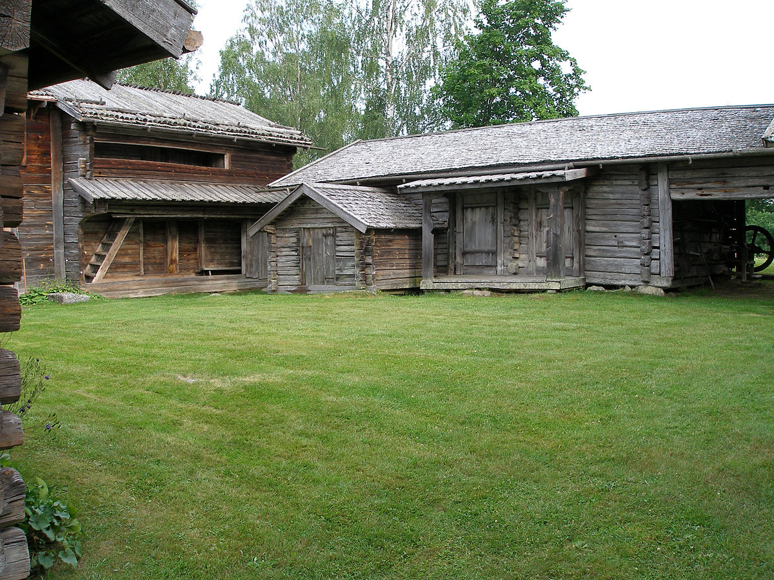
Gården
Fähus för djuren
Förråd för maten
Lada för hö och halm till djuren
Lada för säd
Boningshus av timmerstockar, gluggar till fönster med djurhud över.
Smedja
En brunn för färskt vatten.
Hade; kor, får, getter, hästar, höns, gäss, grisar.
Åker uppdelad i smala jordremsor, tegar.
Jobb: stängsla, gräva diken, valla djur, plöja åker, skörda
Det här fotot av Okänd författare licensieras enligt CC BY-SA

Slide 8
Kvinnorna
Arbetade hårt
Djuren överlevde
Människorna överlevde
Jämt gravid
Fick mindre att säga till om!
I kyrkan kvinnorna –tysta
Vissa yrken
Änkor bestämde på gården

Slide 9
Barn på medeltiden
Oftast barn till en bonde.
Liten stuga av timmer, en familj.
Hjälpte till i hemmet
Lekte ibland
Ingen skola
Hälften av barnen överlevde, gud bestämde
15 år vuxen
Fick stryk men älskades

Slide 10
Maten på medeltiden
Självhushållning
Fisk
Vilt
Gröt av korn
bröd
Åt ur samma tallrik, egen sked
Saltade in mat- import salt Tyskland
Kryddor – rika köpa.
Det här fotot av Okänd författare licensieras enligt CC BY-SA

Slide 11
Fester
Bönderna festade efter;
Vårsådd
Höstskörd
Man samlades i byn
Åt och drack öl
Lekte och dansade
Lekarna= spelmän
Gycklare= ”cirkusartist”

